Slide 1
Dutch Caribbean Securities Exchange N.V. (“DCSX”)
November 28-2013
InterExpo congres:
Duurzaam zakendoen tussen het Caribisch Koninkrijk en Nederland in het kader van 200
jaar Koninkrijk
Den Haag , Nederland

Slide 2
Dutch Caribbean Securities Exchange N.V. (“DCSX”)
Investing in disruptive innovations, a niche securities exchange and platform for startups and Small and Medium sized enterprises
Notes:
Alhoewel deze titel dus in het Engels is zal ik de presentatie verder in het Nederlands houden.

Slide 3
Kort historisch overzicht internationale financiële dienstverlening Curaçao
Asset protection “pure sang” tweede wereldoorlog
USA – Nederlandse Antillen belastingverdrag
Digitale handtekening 2001
Nieuw Fiscaal Raamwerk in 2002
Trust in 2012
Laatste ontwikkelingen
CIFC
FATCA (inter Gov. Agreement with USA)
BRK in onderhandeling
Meer TIEA’s and verdragen voorkoming dubbele belasting (recent Malta)
Scan lokale belasting wetgeving vwb richtlijnen OECD – EU-G20:
Amsterdam Internet Exchange Caribbean( www.cw-amsix.net)
Curaçao Technology Exchange (info@ctexpartners.com)
DCSX (www.dcsx.an)
Notes:
Als we over de Dutch Caribbean Securities Exchange praten moeten we dit zien in het bredere kader van de financiele dienstverlenings sector (en dan met name de international kant daarvan) van Curacao .
De DCSX is een absolute must in de schakel van de verschillende soorten financiele dienstverlenings mogelijkheden die wij kunnen en willen bieden. Dus laten we heel even snel en met een paar grote stappen door onze meer recente geschiedenis als financieel dienstverlenings centrum stappen ………………(go to slide now)
AMS-IX grootse Internet Exchange platform in de wereld.
AMS-IX Caribbean zit op Curacao: het doel is dus net als de AMS-IX om allelei soorten op het internet gebaseerde netwerken efficienter met elkaar te laten communiceren.
CTEX: enige datacenter in de regio en LatAm met een Tier IV (hoogste graad) Certification door het Uptime Institute. Zelfs hier in Nederland is er nog niet zo’n Tier IV certified datacenter.
En dan last but not least : de DCSX, the Dutch Caribbean Securities Exchange.

Slide 4
“Missie DCSX”
Een internationale effectenbeurs die een, zowel wat tijd als kosten betreft, efficiënt en transparant proces aanbiedt voor het “listen” van effecten van zowel lokale als internationale startups en kleine bedrijven en investeringsfondsen.
Notes:
Lokaal: lokale kapitaal markt moet ontwikkled worden. Samenwerking met de overheid en de bank en pensioen wereld is een must.
Maar wat dan internationaal : daar gaan we het zo dus over hebben en hoe daar een rol voor ons is weggelegd.

Slide 5
Business structure DCSX
Notes:
LAD’s:
-wie in aanmerking: bedrijven met ervaring op gebied bedrijsfinanciering, investerings fondsen en/of de administratie daarvan etc, advocaten kantoren: in het kort bedrijven die duidelijk de nodige infrastructuur hebben om anderen te begeleiden bij een beursnotering (al dan niet met gebruikmaking van derde partijen expertise).
-rol van de LAD zowel voor, tijdens en na listing
-kosten (US$ 4 K per jaar)
Members/Brokers:
-wie in aanmerking : onder toezicht CBCS of vergelijkbare toezichthouder
-kosten (US$ 60 K voor aandeel B en daarna US$ 5 K per jaar)

Slide 6
Dutch Caribbean Securities Exchange N.V. (“DCSX”)
Voor een overzicht van al onze DCSX Listing
Advisors en Members/Brokers:
www.dcsx.an

Slide 7
Introductie Startup Stock Exchange: “SSX”
Internet based platform
Listing Advisor EN Member/Broker van/op de DCSX
Kleine startups / MKB ontmoeten (kleine)
investeerders
Wereldwijde aanpak (affiliaties)
Notes:
SSX zelf geen beurs maar een platform dat de kleine strartups met de kleine investeerders in contact brengt
Nadat een bedrijf het hele SSX proces is doorgelopen wordt het dus uiteindelijk op de DCSX ge-list/noteerd en verhandelbaar gmaakt.
SSX heeft DCSX gekozen vanwege:
de opzet van lage kosten voor zowel listings zelf als de jaarlijkse Listing Advisor Fees en Broker Fees
Curacao als bekend financieel dienstverlenings centrum
feit dat Curacao tot het Koninkrijk behoort als autonoom land

Slide 8
Kerndoelen SSX
Oplossing voor kleine startups en kleine investeerders
Fundingprobleem voor kleine startups en MKB: tussen wal en schip
Investeringskansen kleine investeerders:
crowdfunding; nu gereguleerd en verbeterd
Notes:
Funding probleem voor de startups: aan de ene kant heeft de ervaring geleerd dat banken in de laatste jaren om ee heel scala van redenen uitermate risisco mijdend zijn geworden. Ik denk dat het niet nodig is hier in al te veel detail op in te gaan: we ervaren het elke dag. En daar kunnen we het mee eens zijn of niet, feiten moet je onder ogen zien, ook als ondernemer. En feit is dat als men niet toevallig rijke Family or Friends hebt het zo goed als onmogelijk is heden ten dage om een startup bedrijf met bancaire financiering rond te krijgen.
Aan de ander kant van het spectrum hebben we natuurlijk de Venture Capital Outfits, die juist wel risico beleggers zijn. Daar blijkt echter dat men meestens geinteresseerd is in de wat grotere deals om het maar zo te zeggen. Dus ook daar komt een kleiner goed idee voor een startup niet aan de benodigde financiering: men valt dus letterlijk tussen wal en schip wat dat betreft.
Investeringsprobleem voor kleine investeerders: crowdfunding geeft meestens geen eigendom. Zelfs wanneer dat wel het geval is is er geen liquiditeit. Dit is nu precies wat SSX via een notering op de DCSX juist wel creert met haar opzet waarbij er uiteindelijk een verhandelbaar aandeel genoteerd wordt.
Een kleine anekdote rondom een Beurs “lieveling” nml. Apple: Met een directe initiele listing op de DCSX voorkom je dus ook dat er slechts een paar initiele investeerders miljarden verdienen aan een beursgang zoals gebeurd is bij Facebook, Twitter, Amazon en hier dichter bij huis voor velen van u bv TomTom. We krijgen nu allemaal de kans om in een vroegtijdig stadium mee te doen. Zo voorkom je dus debacles zoals bijvoorbeeld die van Ronald Wayne; 1 van de initiele oprichters van Apple. Hij liet zichzelf kort na oprichting uitkopen (het was alles of niets) voor 2500 dollar; zijn aandeel zou nu ongeveer 6 miljard waard geweest zijn. Had Ronald al is het maar 50,- euro laten staan toen , zoals hij dat kan doen via een listing op de DSCX, dan had hem in ieder geval een schamele troost van 120 miljoen gerest.

Slide 9
Werkwijze SSX
Trechter aanpak (3 % )
6 stappen grondig onderzoeksproces
Naar de LAD , begeleiding prospectus
Van LAD naar DCSX
Investeerders via SSX platform aanmelden
Investeerders via SSX Brokers handelen
Notes:
-Het 6 stappen grondig onderzoek houd uiteraard ondermeer in dat er een gedetailleerde bedrijsvoering en financiele documentatie dient te worden gepresenteerd.

Slide 10
SSX ontwikkelingen
SSX gestart (na lange voorbereiding) in Juni 2013
Reeds meer dan 300 projecten hebben zich aangemeld
Uit meer dan 80 landen
Ook investeerders uit meer dan 45 landen
Hoe zit dit alles met de DCSX en SSX in Nederland en/of in breder verband Noord West Europa ?

Slide 11
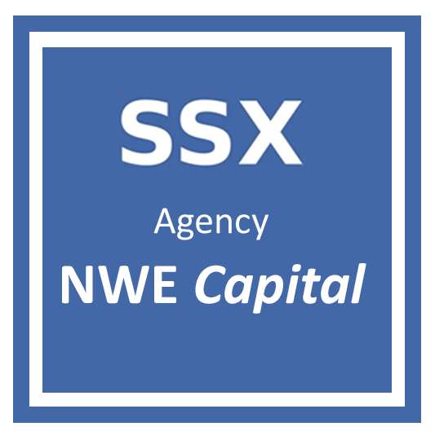
Realisatie SSX Agentschap voor Nederland en Noord West Europa
NWE Capital
Heliconweg 52
8914 AT Leeuwarden
The Netherlands
www.nwecapital.com
Notes:
……..Ik ben blij dat ik voor wat betreft die laatste vraag bij deze gelegenheid een werkelijk bijzondere aankondiging kan doen. Namelijk de recente oprichting van een van ‘s werelds eerste officiele agentschappen van de SSX hier in Nederland. U heeft reeds uitgelegd gekregen hoe SSX als Listing Advisor en Broker actief is op onze DCSX aandelenbeurs. Kenmerkend is dus nogmaals, ook voor de Nederlandse en Noord Westelijk Europese landen dat de focus is op nieuw kapitaal voor met name de wat kleinere startups en dat via het inzetten van het wereldwijde online netwerk, zeg maar de “www” wereld.

Slide 12
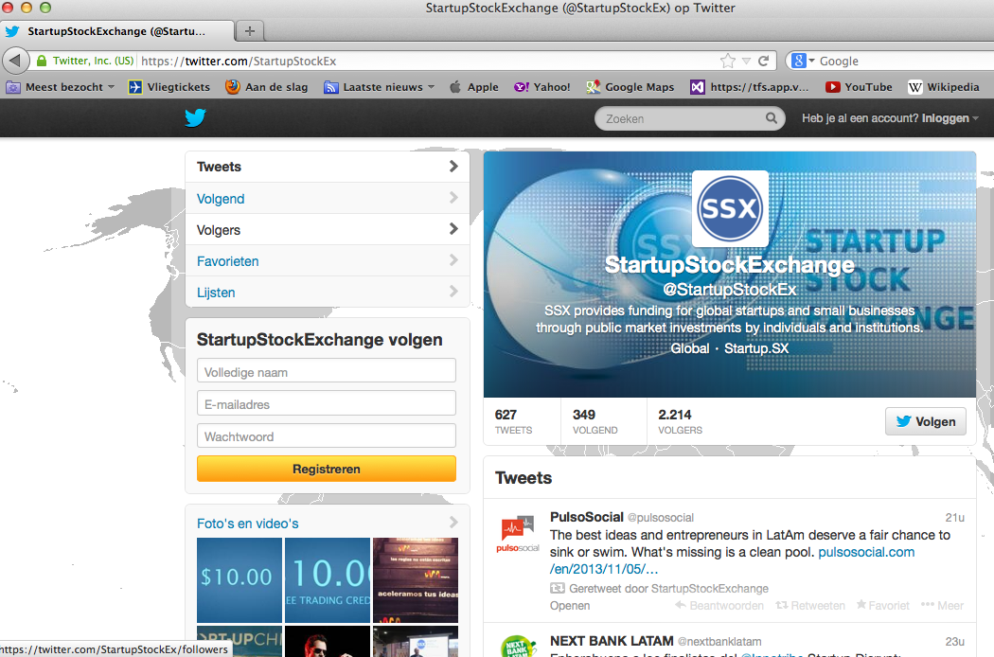
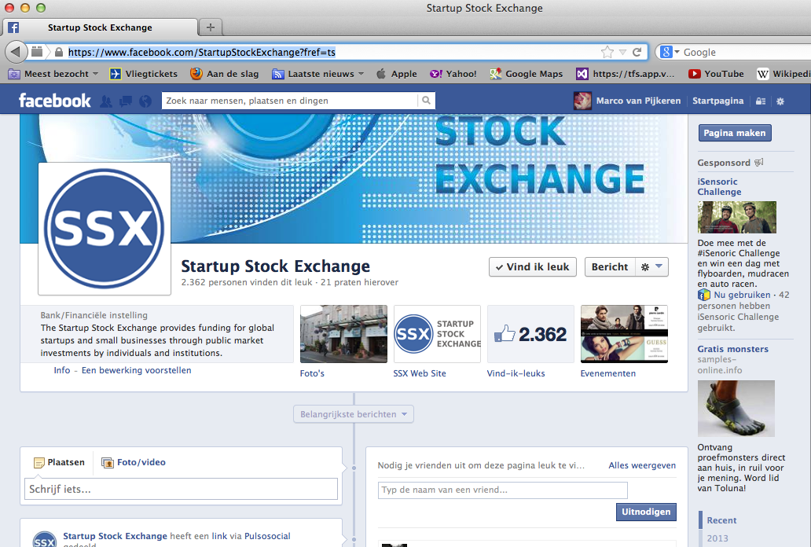
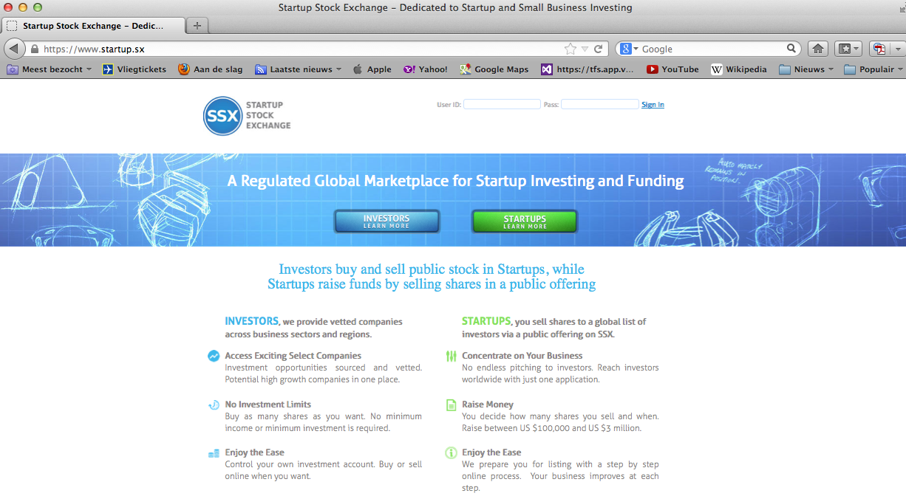
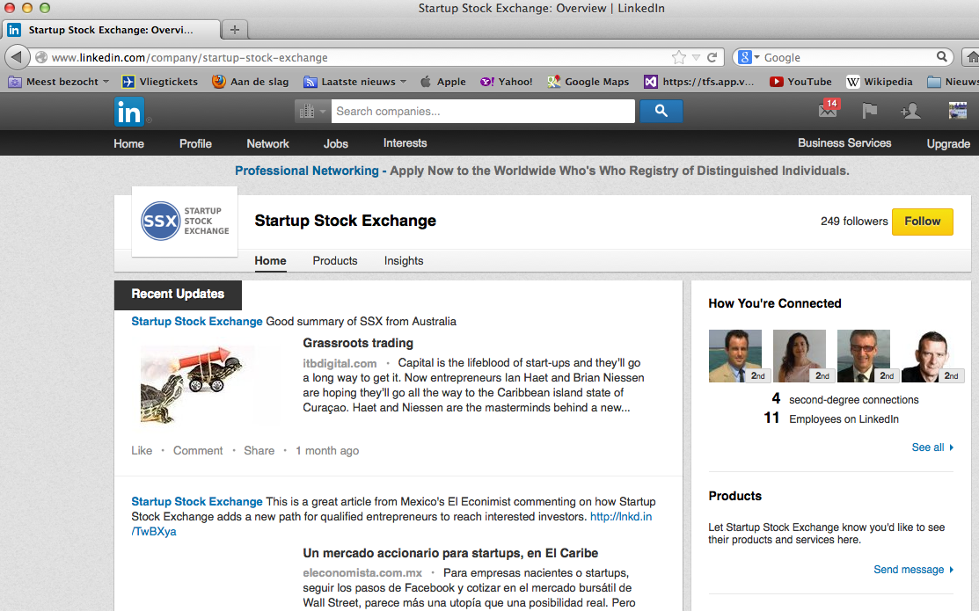
Notes:
De SSX nogmaals is dus een online listing advisor en broker van de DCSX. Ze heeft een online platform ontwikkeld dat door gebruik van het internet, actief gebruik van social media en creatieve moderne netwerken van captains of industry (ambassadeurs) zich toegang verschaft tot innovatieve ondernemingen die op zoek zijn naar werkkapitaal. Na het eerder hierboven genoemde trechter proces worden de uitverkoren bedrijven dan begeleid naar een notering op de DCSX alwaar wereldwijd investeerders risico kapitaal kunnen verschaffen . En dat is nu precies zoals het hoort. Ik roep graag bij u in herinnering de oprichting van de Amsterdamse beurs, hier 50 kilometer vandaan, de geschiedenis herhaalt zich. ……. En……De beurs , in dit geval de DCSX vervult weer haar rudimentaire rol: het helpen bij het verschaffen van kapitaal door investeerders en ondernemers bij elkaar te brengen. Echter, nu met de inzet van de meest moderne middelen, social media en andere internet gebaseerde speciale interesse groeperingen en daardoor goed toegankelijk voor het midden en kleinbedrijf en de wat kleinere investeerders over de gehele wereld.

Slide 13
Verbinding en rol NWE Capital
Overheid
Ontw. Mij-en
SSX / DCSX
Startups / MKB
Onderwijs
Netwerk-en
Branche
NWE Capital
Notes:
Met ingang van 1 oktober jongstleden is er in Nederland een Agentschap van de SSX. Samen met de Start Up Stock Exchange (SSX) heeft de DSCX het in het leven roepen van dit Agentschap tot stand weten te brengen.
Het Agentschap heeft de naam NWE Capital. NWE staat voor Noord West Europa, en is tegelijk een anagram van NEW. NWE capital heeft als doel het zorg dragen voor nieuw kapitaal voor ondernemingen (ook in de startup fase) in het midden en kleinbedrijf. Deze groep van ondernemingen heeft zoals we al zagen over de hele wereld, maar ook in noord west europa en nederland, grote moeite om op de ouderwetse manier kapitaal aan te trekken.
NWE doet dit door verbindingen te leggen tussen een breed scala van betrokkenen, allen op hun eigen manier van grote invloed en belang bij het realiseren van innovatie, groei en werkgelegenheid. Ik loop ze even met u door.
Om te beginnen speelt het MKB een belangrijke rol, immers veruit het grootste deel van alle innovaties ontstaat vanuit het MKB. De verbinding wordt gelegd met Netwerken, Onderwijs instellingen zoals hogescholen, toptechnologie instituten – soms aansluitend op sectorbeleid - en universiteiten, Brancheorganisaties – denk aan MKB Nederland en nu ook ONL (jaaa de NWE Capital Agency is 100 % politically correct en maakt dus geen onderscheid ;-)” . Een en ander zal geschieden in nauwe samenwerking met de overheid, en met ook de (lokale) ontwikkelingsmaatschappijen. SSX en DCSX sluiten dan uiteindelijk telkens de cirkel met de noodzakelijk laatste begeleiding naar een notering en het uiteindelijke doel: het noodzakelijke kapitaal aan te trekken.

Slide 14
Actieve selectie – BIG data analyse
Online activity
Startups
discovered
Notes:
Wat is er nu zo vernieuwend of hoe werkt dit ? Ik geef een voorbeeld van actieve selectie door NWE.
Met behulp van BIG data analyse identificeert NWE Capital zowel starters als snelgroeiende ondernemingen op het wereld wijde net. Denk aan het inventariseren en combineren van publieke databases, social media, blogs, online newspapers en databanken zoals de Kamer van Koophandel.
De uitkomsten van de digitale analyse worden dan door NWE wekelijks beoordeeld en verbinding wordt gelegd met partijen.

Slide 15
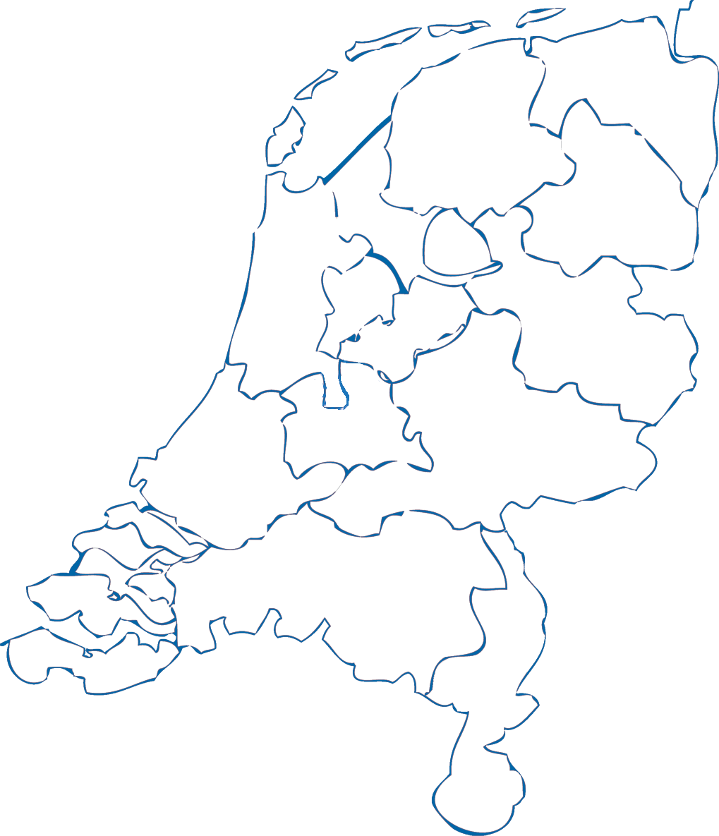
Selectie – ‘Sniffers’ & Ambassadeurs
v
Notes:
Ook wordt er door de samenwerking met hogescholen, toptechnologie instituten en universiteiten zowel een zogenaamd Sniffers als een ambassadeurs –netwerk Nederland gerealiseerd . (sniffers zijn studenten die een minor ‘business discovery’ volgen en dus actief op zoek zijn tijdens hun studie naar nieuwe ondernemingen / startups)
In samenwerking met de opleidingsinstituten worden zogenaamde minor ‘business discoveries’ ontwikkeld waarmee een actieve rol is weggelegd voor studenten bij het ontdekken en herkennen van initiatieven met een hoge potentie in termen van groei, innovatie en werkgelegenheid.
Het brede ambassadeursnetwerk draagt bij aan cross border samenwerkingsverbanden. Ambassadeurs zullen in samenwerking met het studenten ‘sniffers-netwerk’ een eerste selectie maken en ook toegevoegde waarde leveren door verbindingen te leggen. Uiteindelijk gaan “levensvatbare” initiatieven dan door naar de SSX en de DCSX.

Slide 16
SSX Agency NWE Application Process
Aanmelding
Beoordeling
Feedback
Listing attendees database
Sniffers
Ambassa-deurs
Netwerk
Spontaan
Notes:
De brede samenwerking die onder onder auspiciën van NWE Capital zal worden begeleid en georganiseerd vormt de succesvolle motor tot het verkrijgen van het noodzakelijk werkkapitaal voor starters en het midden en kleinbedrijf. Belangrijk om u te realiseren dat dit kapitaal over de GEHELE wereld wordt aangetrokken. Aanmelding, beoordeling en feedback op business initiatieven wordt verzorgd door de professionals en het netwerk van NWE capital.

Slide 17
SSX Agency North West Europe de connectie naar groei, innovatie & werkgelegenheid
NWE Capital
Heliconweg 52
8914 AT Leeuwarden
The Netherlands
www.nwecapital.com
Startup kapitaal nu ter beschikking in de ‘valley of death’
(kapitaal > 200k en < 3 mio euro)
Verhandelbare beursgenoteerde aandelen. Toegang tot wereldwijd kapitaal. Binnen jurisdictie van het Koninkrijk der Nederlanden.
Notes:
Samenvattend. Deze opzet is een ideaal instrument om langs private weg financiering aan te trekken voor Start Ups en MKB-ers. Vooral in het Death Valley financieringsgebied waarin bedragen van enkele honderdduizenden tot enkele miljoenen Euro’s ter versterking van het werkkapitaal worden gezocht. Dit gaat dan middels een publieke notering op de Dutch Caribbean Securities Exchange van een deel van hun aandelenkapitaal wat een goede oplossing is tegenover het feit dat vroegere instrumenten (bankleningen, participatiemaatschappijen, en dergelijke) steeds minder voorhanden zijn.
Het Agentschap NWE Capital zal in het komende jaar een wedstrijd onder Start Ups (1e wedstrijd) en MKB-ers (parallelle 2e wedstrijd) uitschrijven voor het beste Businessplan ofwel Introductie Prospectus om in elk van beide categorieën een gratis listing op de DCSX te verdienen.
Er is een inleidend seminar in de “planning” in het voorjaar van 2014 met alle betrokken partijen zoals: VNO NCW, MKB Nederland, ONL , de Universiteiten, Topsectoren en het Ministerie van EZ in Nederland. Tijdens deze dag wordt het startschot gegeven voor de wedstrijd waarna later in het jaar , waarschijnlijk november 2014, tijdens een groter congres voor een bredere doelgroep de prijsuitreiking zal plaatsvinden op voordracht van een uit eminente Nederlanders bestaande vakjury.
Het resultaat van iedere listing of notering zal zijn: Verhandelbare beursgenoteerde aandelen en toegang tot wereldwijd kapitaal, e.e.a. binnen de jurisdictie van het Koninkrijk der Nederlanden.

Slide 18
Dutch Caribbean Securities Exchange N.V. (“DCSX”)
HARTELIJK DANK VOOR DE GELEGENHEID EN UW AANDACHT
René Ph. Römer
CEO DCSX
info@dcsx.an

